Slide 1
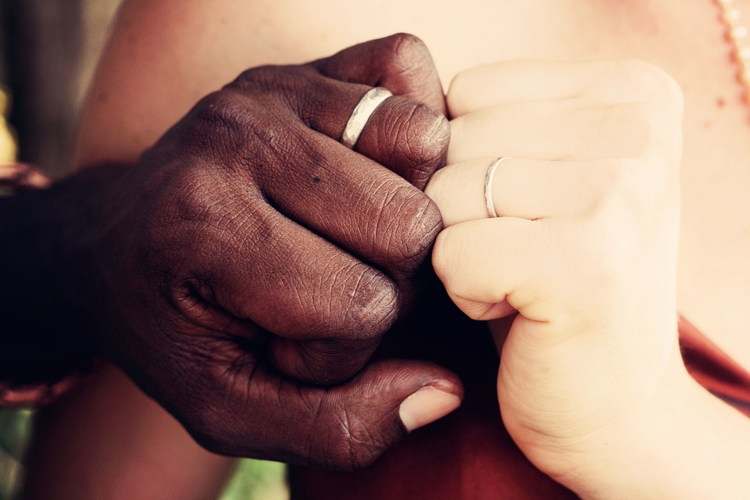
Partnerkeuze
&
maagdelijkheid

Slide 2
Partnerkeuze en maagdelijkheid
Waarom deze les?
Over partnerkeuze en maagdelijkheid bestaan veel verschillende ideeën,
meningen en verwachtingen. Jongeren kunnen hierover andere ideeën
hebben dan hun ouders.
De meeste jongeren kunnen zelf keuzes maken hierin. Deze keuzevrijheid is
in seksuele rechten vastgelegd in verdragen die door de meeste landen ter
wereld zijn ondertekend.

Slide 3
Partnerkeuze en maagdelijkheid
De belangrijkste rechten zijn:
Je bent vrij om zelf je partner te kiezen
Jij hebt beschikking over je eigen lichaam, anderen mogen niet aan je zitten
zonder jouw toestemming
Je besluit zelf of je wel of niet seks hebt
Beide partners moeten instemmen met de (seksuele) relatie; dit mag niet
afgedwongen worden

Slide 4
Partnerkeuze en maagdelijkheid
Afspraken
Behandel elkaar met respect:
laat elkaar uitpraten
luister naar elkaar
lach elkaar niet uit
geen scheldwoorden of straattaal
Iedereen heeft recht op een eigen mening
Iedereen mag zelf bepalen welke informatie wel of niet gedeeld wordt
Persoonlijke ervaringen en opvattingen worden niet verder verteld

Slide 5
Partnerkeuze en maagdelijkheid
Programma
Opdracht 1. Invloed van ouders en vrienden
Opdracht 2. Denkbeelden over maagdelijkheid
Opdracht 3. Partnerkeuze
Afronding

Slide 6
Partnerkeuze en maagdelijkheid
Opdracht 1. Invloed van ouders en vrienden
Bespreek in je groepje de volgende vragen: Ouders
Praat je met je ouders over relaties en seks?
Hoe belangrijk is de mening van je ouders voor je als het gaat om relaties en seks?
Wat voor boodschappen krijg je van je ouders over relaties en seks?

Slide 7
Partnerkeuze en maagdelijkheid
Opdracht 1. Invloed van ouders en vrienden
Bespreek in je groepje de volgende vragen: Vrienden
Praat je met vriendinnen/vrienden over relaties en seks?
Hoe belangrijk is de mening van je vriendinnen/vrienden als het gaat om relaties en
seks?
Wat voor boodschappen krijg je van je vriendinnen/vrienden over relaties en seks?

Slide 8
Partnerkeuze en maagdelijkheid
Opdracht 1. Invloed van ouders en vrienden
Bespreek in je groepje de volgende vragen:
Geloof
Heb je een geloofsovertuiging die richtlijnen geeft rondom seksualiteit?
Hoe belangrijk is die geloofsovertuiging voor je?
Wat voor boodschappen krijg je van je geloof over relaties en seks?

Slide 9
Partnerkeuze en maagdelijkheid
Opdracht 1. Invloed van ouders en vrienden
75% van de jongens en 87% van de meisjes tussen de 12 en 17 jaar praat wel eens met de ouders over verliefdheid en relaties.
Over onderwerpen rondom seksualiteit praten jongeren iets vaker met hun vrienden dan met hun ouders.

Slide 10
Partnerkeuze en maagdelijkheid
Opdracht 2. Maagdelijkheid
Schrijf op je post-it wat maagd zijn voor jou inhoudt.

Slide 11
Partnerkeuze en maagdelijkheid
Opdracht 2. Maagdelijkheid
Het maagdenvlies sluit de vagina af
Waar
Niet waar

Slide 12
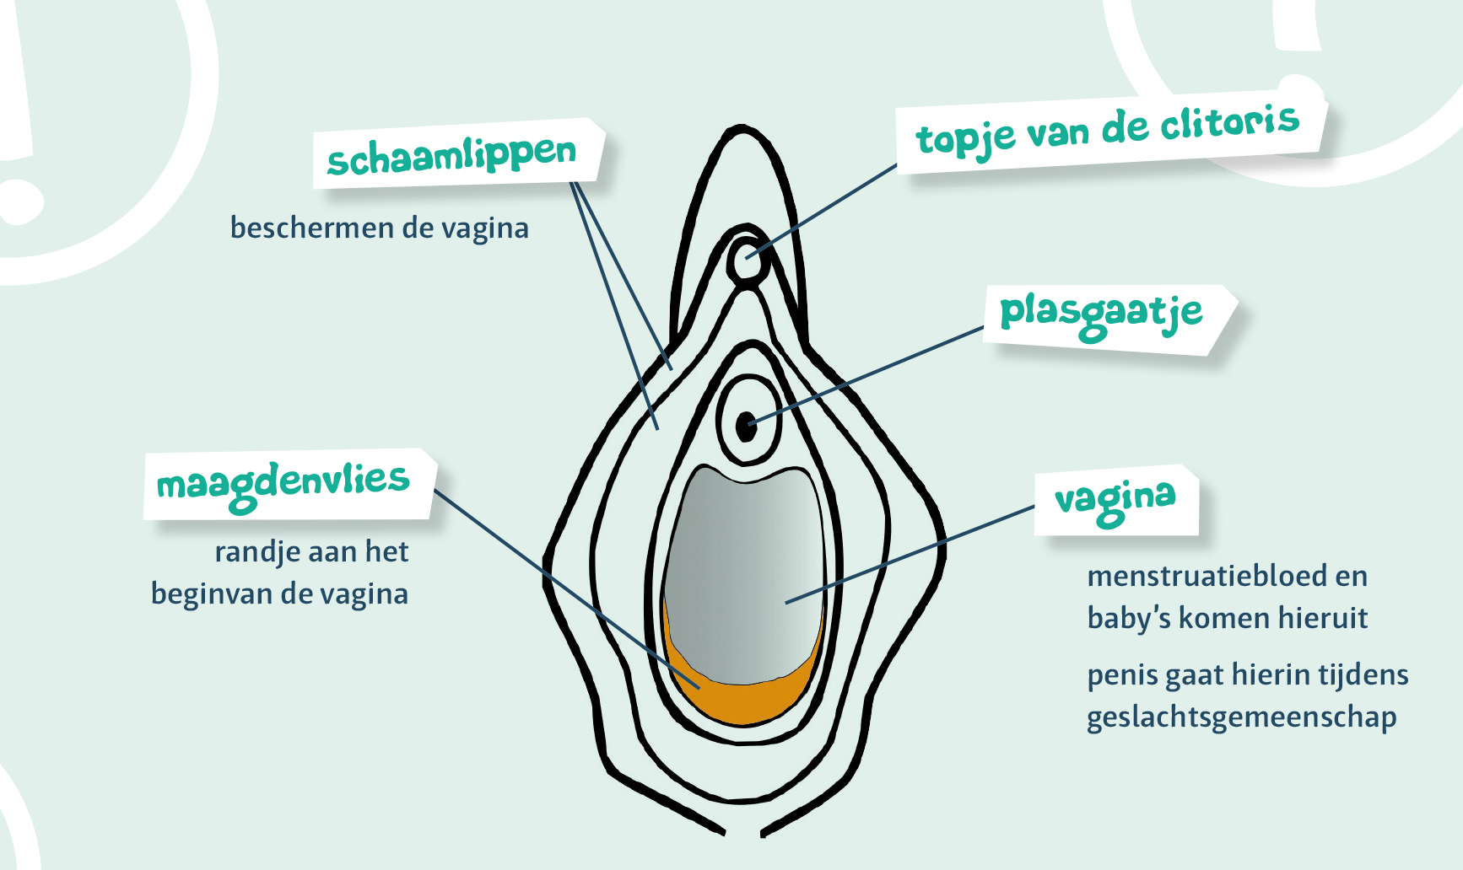
Partnerkeuze en maagdelijkheid

Slide 13
Partnerkeuze en maagdelijkheid
Niet waar
Randje weefsel rond de ingang van de vagina. Het sluit de vagina dus niet af.
Er kan menstruatiebloed doorheen.

Slide 14
Partnerkeuze en maagdelijkheid
Een dokter kan zien of een meisje ontmaagd is.
Waar
Niet waar

Slide 15
Partnerkeuze en maagdelijkheid
Niet waar
- Nee, zelfs een dokter kan dat meestal niet zien.
- Heel soms, bij meisjes met een groot of stug maagdenvlies, is het wel te
zien.

Slide 16
Partnerkeuze en maagdelijkheid
Alle meisjes bloeden tijdens de eerste keer seks.
Waar
Niet waar

Slide 17
Partnerkeuze en maagdelijkheid
Niet waar
- Veel meisjes bloeden niet tijdens de eerste keer vaginale seks.
- Vaak is het randje zo soepel dat het gewoon meegeeft. Als het vrijen
ontspannen is en de vrouw opgewonden en vochtig is, rekt de vagina uit
en beweegt het randje vanzelf mee.

Slide 18
Partnerkeuze en maagdelijkheid
Een meisje kan ook bloeden tijdens de tiende keer seks
Waar
Niet waar

Slide 19
Partnerkeuze en maagdelijkheid
Waar
- Een meisje kan zelfs bloeden als ze voor de 100ste keer seks heeft.
Bijvoorbeeld als ze gespannen is of nog niet opgewonden genoeg is als de penis naar binnengaat. Dan kan het vaginaweefsel beschadigen en gaan bloeden.
- Als de seks rustig wordt opgebouwd met voldoende aandacht voor opwinding, dan is de kans dat ze bloedt of pijn heeft tijdens de seks klein.

Slide 20
Partnerkeuze en maagdelijkheid
Een jongen kan voelen of een meisje nog maagd is
Waar
Niet waar

Slide 21
Partnerkeuze en maagdelijkheid
Niet waar
- Ze kunnen het verwarren met de spier rond de vaginaopening. Die spant zich aan als iemand gespannen is.
- Als je seks hebt terwijl het meisje zo gespannen is, is dat heel pijnlijk en kan
ze inderdaad gaan bloeden omdat het vaginaweefsel scheurt.

Slide 22
Partnerkeuze en maagdelijkheid
Je wordt alleen ontmaagd als je vaginale seks hebt
(dus niet door orale of anale seks)
Eens
Oneens

Slide 23
Partnerkeuze en maagdelijkheid
Een man kan alleen een maagd als vrouw eisen,
als hij zelf nog maagd is
Eens
Oneens

Slide 24
Partnerkeuze en maagdelijkheid
Roddelen maakt jongeren kwetsbaar
Eens
Oneens

Slide 25
Partnerkeuze en maagdelijkheid
Opdracht 2. Maagdelijkheid

Slide 26
Partnerkeuze en maagdelijkheid
Opdracht 3. Partnerkeuze
Kies met een groepje een scenario:
a. Stel je voor: Je hebt een relatie met iemand uit een andere cultuur ……
b. Stel je voor: Je hebt een relatie met iemand van een ander geloof ……
c. Stel je voor: Je hebt een relatie met een veel ouder iemand ……
d. Stel je voor: Je hebt een relatie met iemand van hetzelfde geslacht ……
e. Stel je voor: Je hebt een relatie met iemand waar je stapelverliefd op bent, en je ouders mogen hem of haar helemaal niet …..

Slide 27
Partnerkeuze en maagdelijkheid
Vragen bij de scenario’s:
Hoe zouden jouw ouders reageren?
Hoe zou jij je voelen?
Wat zou je zeggen?
Wat zou je doen? “Wij weten wat het beste voor je is” zegt je vader. Hoe kan je hierop reageren?
“Je zou ons er ongelukkig mee maken” zegt je moeder. Hoe kan je hierop reageren?
Wat zou je doen als je ouders echt het contact verbreken als je doorgaat?
Met wie zou je hierover kunnen praten?

Slide 28
Partnerkeuze en maagdelijkheid
Afronding
Vragen?
Meer informatie:
Brochure : Feiten en fabels over maagdelijkheid en het maagdenvlies
www.hallokezban.nl
www.sense.info > Liefde en relaties > Cultuur en geloof > Maagdelijkheid

